Slide 1
Управление проектированием информационных систем
Тема 2. ЖИЗНЕННЫЕ ЦИКЛЫ.

Slide 2
Жизненный цикл ИС
Жизненный цикл ИС –
непрерывный процесс, который начинается с момента принятия решения о необходимости создания системы и заканчивается в момент ее изъятия из эксплуатации.
Стратегия проектирования ИС определяется использованием соответствующей модели жизненного цикла, определяющей последовательность стадий проектирования и выполняемых в них процессов.

Slide 3
Компоненты моделей ЖЦ ИС
Стадия жизненного цикла –
временной интервал исполнения (момент завершения), который характеризуется четкими результатами на выходе.
Этапы ЖЦ входят в состав стадий; предполагают выполнение определенного объема работ в течение ограниченного времени;
Процессы ЖЦ отражают те действия, которые должны обязательно выполняться для эффективного проектирования ИС; определяются как совокупность взаимосвязанных действий, преобразующих входные данные в выходные; одни и те же процессы могут выполняться на различных стадиях (этапах) ЖЦ.

Slide 4
Стадии жизненного цикла
Разработка требований
Проектирование
Информационная система
Реализация
Ввод в действие
Тестирование

Slide 5
Стадии жизненного цикла ИС
На стадии планирования и анализа требований формулируется потребность в новой ИС на основе анализа недостатков существующей обработки данных в рамках идентифицированных бизнес-процессов. Системный анализ ИС начинается с описания и анализа функционирования рассматриваемого экономического объекта (обследования) в соответствии с поставленными целями. В результате этого этапа ставится задача определения экономически обоснованной необходимости автоматизации функций управления и бизнес-процессов, то есть создается технико-экономическое обоснование проекта.
Результатом стадии планирования и анализа требований (системного анализа) являются требования к создаваемой ИС, технико-экономическое обоснование (ТЭО) и техническое задание (ТЗ) на разработку ИС.

Slide 6
Стадии жизненного цикла ИС
В рамках стадии проектирования ИС осуществляется процесс по составлению функциональной архитектуры (ФА), представляющей собой совокупность функциональных подсистем (автоматизируемых функций), комплексов задач и бизнес-процессов и связей между ними.
Построение системной архитектуры (СА) на основе ФА предполагает выделение элементов и модулей информационного, технического, программного обеспечения и других обеспечивающих подсистем, определение связей по информации и управлению между выделенными элементами и разработку технологии обработки информации.

Slide 7
Стадии жизненного цикла ИС
Реализация ИС (разработка) завершается разработкой и настройкой программного обеспечения, наполнением базы данных, созданием рабочих инструкций;
Внедрение (ввод в действие) предполагает получение работоспособной информационной системы, готовой к эксплуатации в результате комплексного тестирования, обучения, поэтапного ввода в действие и опытной эксплуатации;
В ходе эксплуатации (сопровождения) осуществляется исправление недоработок, формирование требований на модернизацию ИС, модернизация ИС.

Slide 8
На стадиях жизненного цикла выполняются основные, вспомогательные и управляющие процессы.
Процесс жизненного цикла ИС - это последовательность работ (операций, активностей), выполняемой для получения конкретного результата.
Основные процессы связаны с непосредственным техническим созданием (модернизацией) информационной системы и её компонентов
Вспомогательные процессы ориентированы на поддержку необходимых ресурсов, используемых при создании информационной системы, в работоспособном состоянии,
Управляющие процессы связаны с организацией и управлением проектами создания (модернизации) информационной системы.
Одни и те же процессы могут выполняться на разных стадиях жизненного цикла. Например, процесс анализа требований к системе и ПО используется не только на стадии планирования и анализа требований, но также и на стадии проектирования, но в других аспектах и объемах.

Slide 9
Особенности жизненного цикла ИС
Важная черта жизненного цикла ИС - это повторяемость "системный анализ - разработка - сопровождение - системный анализ". Это соответствует представлению об ИС как о развивающейся, динамической системе.
При первом выполнении стадии "Разработка " создается проект ИС, а при повторном выполнении осуществляется модификация проекта для поддержания его в актуальном состоянии.
С этой точки зрения процесс проектирования ИС должен соответствовать изменяющимся и развиваемым требованиям по следующим правилам:
-Разработка ИС должна быть выполнена в строгом соответствии с требованиями к создаваемой системе;
-Требования к ИС должны адекватно соответствовать бизнес-стратегии и ИТ-стратегии (целям и задачам эффективного функционирования экономического объекта);
-Созданная ИС должна соответствовать сформулированным требованиям на момент завершения внедрения (изменение требований по ходу проектирования допустимо);
-Внедренная ИС должна развиваться и адаптироваться к изменениям требований экономического объекта.

Slide 10
Модели жизненного цикла информационных систем
Жизненный цикл ИС можно представить как ряд событий, происходящих с системой в процессе ее создания и использования.
Модель жизненного цикла отражает различные состояния системы, начиная с момента возникновения необходимости в данной ИС и заканчивая моментом ее полного выхода из употребления.
Модель жизненного цикла - структура, содержащая процессы, действия и задачи, которые осуществляются в ходе разработки, функционирования и сопровождения программного продукта в течение всей жизни системы, от определения требований до завершения ее использования.

Slide 11
Модели жизненного цикла:
Каскадная модель предусматривает последовательное выполнение всех этапов проекта в строго фиксированном порядке. Переход на следующий этап означает полное завершение работ на предыдущем этапе.

Slide 12
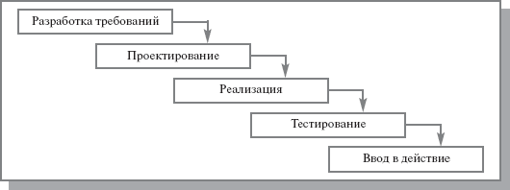
Каскадная модель жизненного цикла

Slide 13
Модели жизненного цикла:
Поэтапная модель с промежуточным контролем. Разработка ИС ведется итерациями с циклами обратной связи между этапами. Межэтапные корректировки позволяют учитывать реально существующее взаимовлияние результатов разработки на различных этапах; время жизни каждого из этапов растягивается на весь период разработки.

Slide 14
Итерационная модель жизненного цикла ИС
Схема итерационной модели жизненного цикла предполагает организацию итерационных возвратов на предыдущие этапы после выполнения очередного этапа.

Slide 15
Итерационная модель жизненного цикла ИС
(Поэтапная модель с промежуточным контролем)
Создание комплексных ИС предполагает проведение увязки проектных решений, получаемых при реализации отдельных задач. Подход к проектированию «снизу-вверх» обусловливает необходимость таких итерационных возвратов, когда проектные решения по отдельным задачам комплексируются в общие системные решения и при этом возникает потребность в пересмотре ранее сформулированных требований.

Slide 16
Достоинства итерационной модели
Межэтапные корректировки позволяют учитывать реально существующее взаимовлияние результатов разработки на различных этапах

Slide 17
Недостатки итерационной модели
Вследствие большого числа итераций возникают рассогласования выполненных проектных решений и документации
Согласование результатов разработки с пользователями производится только в точках, планируемых после завершения каждого этапа работ, а общие требования к ИС зафиксированы в виде технического задания на все время ее создания. Таким образом, пользователи зачастую получают систему, не удовлетворяющую их реальным потребностям

Slide 18
Модели жизненного цикла:
Спиральная модель На каждом витке спирали выполняется создание очередной версии продукта, уточняются требования проекта, определяется его качество и планируются работы следующего витка. Особое внимание уделяется начальным этапам разработки - анализу и проектированию, где реализуемость тех или иных технических решений проверяется и обосновывается посредством создания прототипов (макетирования).

Slide 19
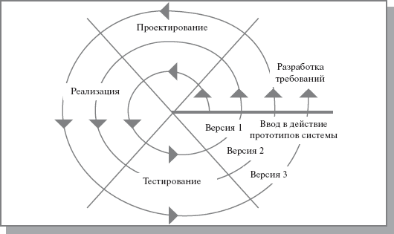
Спиральная модель жизненного цикла

Slide 20
Спиральная модель
В спиральной модели используется подход к организации проектирования ИС «сверху-вниз», когда сначала определяется состав функциональных подсистем, а затем постановки отдельных задач. Соответственно сначала разрабатываются такие общесистемные вопросы как организация интегрированной базы данных, технология сбора, передачи и накопления информации, а затем технология решения конкретных задач.
В рамках комплексов задач программирование осуществляется по направлению от головных программных модулей к исполняющим отдельные функции модулям. При этом на первый план выходят вопросы организации интерфейсов программных модулей между собой и с базой данных, а на второй план – реализация алгоритмов.

Slide 21
Достоинства спиральной модели
Применяется при комплексной автоматизации, обеспечивая постепенную разработку и наращивание прототипа, уточнение требований по ходу разработки
Ускорение процесса разработки, проверка реализации требований по ходу разработки, отработка интерфейсов между компонентами системы

Slide 22
Недостатки спиральной модели
Увеличение объема работ по программированию требует применения специальных средств автоматизированного проектирования – CASE-средств (репозитория проектных решений, документирования и аудита, генераторов программного кода) и технологий быстрой разработки (RAD-технологий)

Slide 23
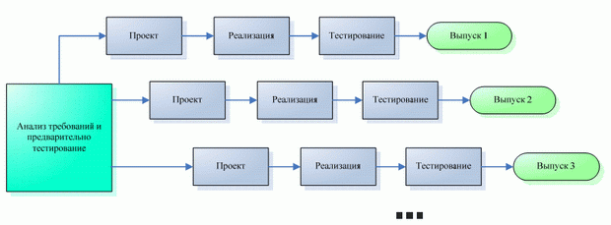
Инкрементная модель
Схема инкрементной модели жизненного цикла предполагает возможность параллельной разработки нескольких версий ИС. Инкрементная модель применяется при разработке многоверсионной ИС, например, территорально-распределенной ИС с разными требованиями бизнес-среды(локальное и распределенное применение).

Slide 24
Достоинства инкрементной модели
Ускорение процесса разработки за счет распараллеливания работ, выделение общих частей (модулей) различных версий
Недостатки
Сложность отслеживания соответствия версий, требуется применение специальных регламентов работы над версиями и специализированных программных средств ведения и проверки соответствия версий

Slide 25
Сравнение моделей жизненного цикла
Характеристика проекта | Модель (стратегия)
 | Каскадная | Инкрементная | Спиральная
Новизна разработки и обеспеченность ресурсами | Типовой. Хорошо проработаны технология и методы решения задачи |  | Нетиповой (новаторский). Нетрадиционный для разработчика
 | Ресурсов заказчика и разработчика хватает для реализации проекта в сжатые сроки | Ресурсов заказчика или разработчика не хватает для реализации проекта в сжатые сроки
Масштаб проекта | Малые и средние проекты | Средние и крупные проекты | Любые проекты
Сроки выполнения проекта | До года | До нескольких лет. Разработка одной версии может занимать срок от нескольких недель до года
Заключение отдельных договоров на отдельные версии | Заключается один договор. Версия и есть итоговый результат проекта | На отдельную версию или несколько последовательных версий обычно заключается отдельный договор
Определение основных требований в начале проекта | Да | Да | Нет
Изменение требований по мере развития проекта | Нет | Незначительное | Да
Разработка итерациями (версиями) | Нет | Да | Да
Распространение промежуточного ПО | Нет | Может быть | Да
Notes:
В табл. не стоит рассматривать значения «Да» и «Нет» как жесткие требования. Например, незначительное изменение требований по мере развития проекта при использовании каскадной модели (например, добавление некоторых непредусмотренных сервисных функций) встречается не так уж редко и в случае их реализации способствует улучшению взаимоотношений между сторонами. Аналогично распространение промежуточного программного обеспечения при спиральной модели необязательно, а иногда даже вредно отражается на процессах внедрения и опытной эксплуатации системы.

Slide 26
На практике наибольшее распространение получили две основные модели жизненного цикла:
каскадная модель (характерна для периода 1970-1985 гг.);
спиральная модель (характерна для периода после 1986.г.).

Slide 27
Основные причины, по которым каскадная модель сохраняет свою популярность, следующие:
Привычка - многие ИТ-специалисты получали образование в то время, когда изучалась только каскадная модель, поэтому она используется ими и в наши дни.
Иллюзия снижения рисков участников проекта (заказчика и исполнителя).Каскадная модель предполагает разработку законченных продуктов на каждом этапе: технического задания, технического проекта, программного продукта и пользовательской документации. Разработанная документация позволяет не только определить требования к продукту следующего этапа, но и определить обязанности сторон, объем работ и сроки, при этом окончательная оценка сроков и стоимости проекта производится на начальных этапах, после завершения обследования.
Проблемы внедрения при использовании итерационной модели. В некоторых областях спиральная модель не может применяться, поскольку невозможно использование/тестирование продукта, обладающего неполной функциональностью (например, военные разработки, атомная энергетика и т.д.).

Slide 28
ГОСТ 34.601-90 - распространяется на автоматизированные системы и устанавливает стадии и этапы их создания. Кроме того, в стандарте содержится описание содержания работ на каждом этапе. Стадии и этапы работы, закрепленные в стандарте, в большей степени соответствуют каскадной модели жизненного цикла.
ISO/IEC 12207:1995 - стандарт на процессы и организацию жизненного цикла. Распространяется на все виды заказного ПО. Стандарт не содержит описания фаз, стадий и этапов.
Custom Development Method (методика Oracle) по разработке прикладных информационных систем - технологический материал, детализированный до уровня заготовок проектных документов, рассчитанных на использование в проектах с применением Oracle. Применяется CDM для классической модели ЖЦ (предусмотрены все работы/задачи и этапы), а также для технологий "быстрой разработки" (Fast Track) или "облегченного подхода", рекомендуемых в случае малых проектов.
Стандарты, регламентирующие жизненный цикл
информационных систем

Slide 29
Rational Unified Process (RUP) предлагает итеративную модель разработки, включающую четыре фазы: начало, исследование, построение и внедрение. Каждая фаза может быть разбита на этапы (итерации), в результате которых выпускается версия для внутреннего или внешнего использования. Прохождение через четыре основные фазы называется циклом разработки, каждый цикл завершается генерацией версии системы. Если после этого работа над проектом не прекращается, то полученный продукт продолжает развиваться и снова минует те же фазы. Суть работы в рамках RUP - это создание и сопровождение моделей на базе UML.
Microsoft Solution Framework (MSF) сходна с RUP, так же включает четыре фазы: анализ, проектирование, разработка, стабилизация, является итерационной, предполагает использование объектно-ориентированного моделирования. MSF в сравнении с RUP в большей степени ориентирована на разработку бизнес-приложений.
Extreme Programming (XP). Экстремальное программирование (самая новая среди рассматриваемых методологий) сформировалось в 1996 году. В основе методологии командная работа, эффективная коммуникация между заказчиком и исполнителем в течение всего проекта по разработке ИС, а разработка ведется с использованием последовательно дорабатываемых прототипов.

Slide 30
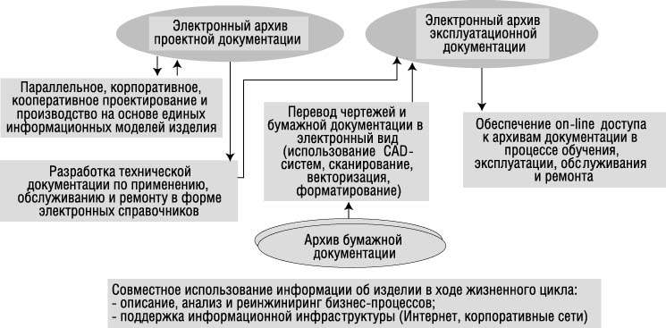
Применение CALS-технологий
CALS-технологии (англ. Continuous Acquisition and Lifecycle Support — непрерывная информационная поддержка поставок и жизненного цикла изделий), или ИПИ (информационная поддержка процессов жизненного цикла изделий) — подход к проектированию и производству высокотехнологичной и наукоёмкой продукции, заключающийся в использовании компьютерной техники и информационных технологий на всех стадиях жизненного цикла изделия.

Slide 31
Состав CALS
CAE - Computer Aided Engineering (автоматизированные рас­четы и анализ);
CAD - Computer Aided Design (автоматизированное проекти­рование);
САМ - Computer Aided Manufacturing (автоматизированная технологическая подготовка производства);
CAPP — система проектирования технологических процессов (ТП), которая позволяет с различной степенью автоматизации проектировать единичные, групповые и типовые технологические процессы по многим направлениям: механообработка, гальваника, сварка, сборка, термообработка и т.д.;
PDM - Product Data Management (управление проектными данными);
ERP - Enterprise Resource Planning (планирование и управле­ние предприятием);
MRP-2 - Manufacturing (Material) Requirement Planning (планирование производства);
MES - Manufacturing Execution System (производственная ис­полнительная система);
SCM - Supply Chain Management (управление цепочками по­ставок);
CRM - Customer Relationship Management (управление взаи­моотношениями с заказчиками);
SCADA - Supervisory Control And Data Acquisition (диспет­черское управление производственными процессами);
CNC - Computer Numerical Control (компьютерное числовое управление);
SFA — это Sales Force Automation (Автоматизация деятель­ности по продажам);
IETM - Interactive Electronic Technical Manuals (интерактивные электронные технические руководства)
СРС - Collaborative Product Commerce (совместный электрон­ный бизнес).
PLM - Product Lifecycle Management (Управление данными жизненного цикла изделий).

Slide 32
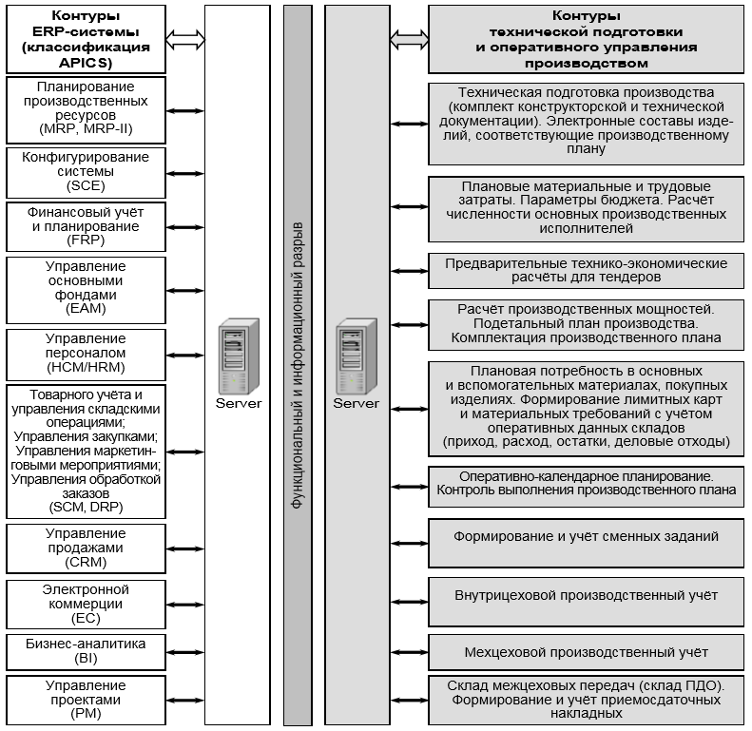
Иллюстрация функционального и информационного разрыва между уровнями АСУП/ERP систем и уровнями САПР/CAD, АСУПП /MES, АСУТП/CAM

Slide 33
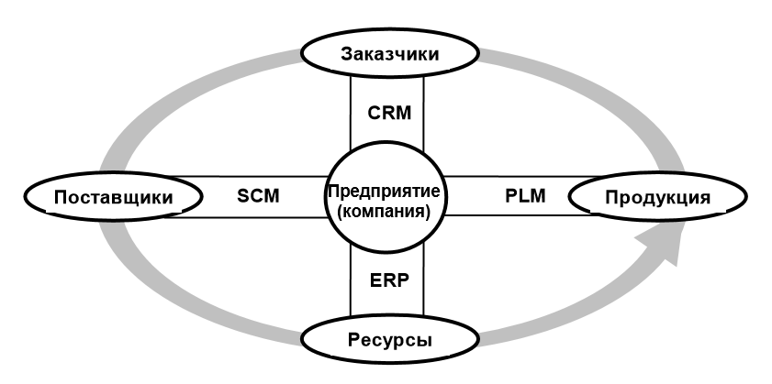
Распределение информационных систем по целевой направленности

Slide 34
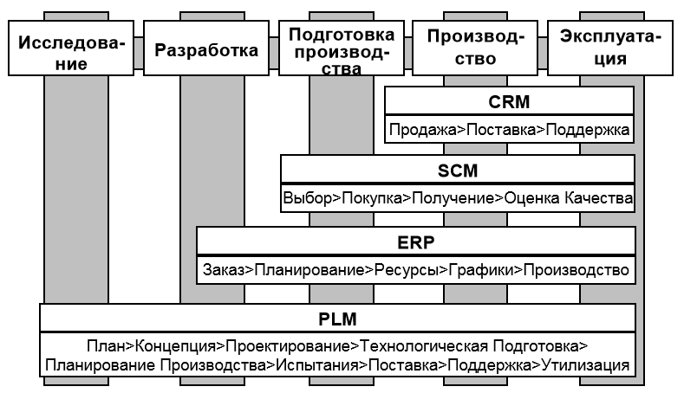
Распределение систем управления по этапам ЖЦ

Slide 35
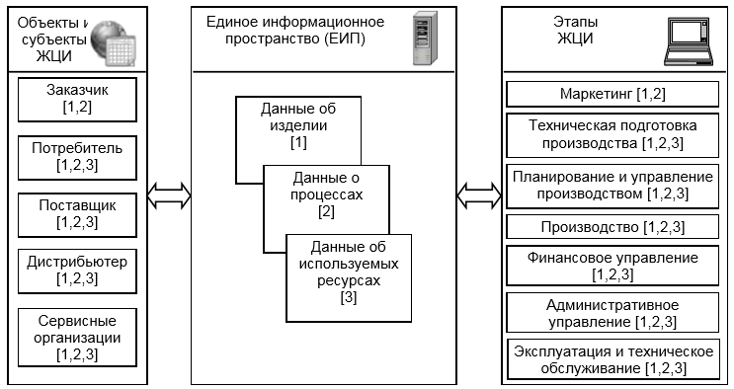
Совместное использование данных (информации, знаний) об изделиях, процессах и ресурсах на различных этапах ЖЦ

Slide 36
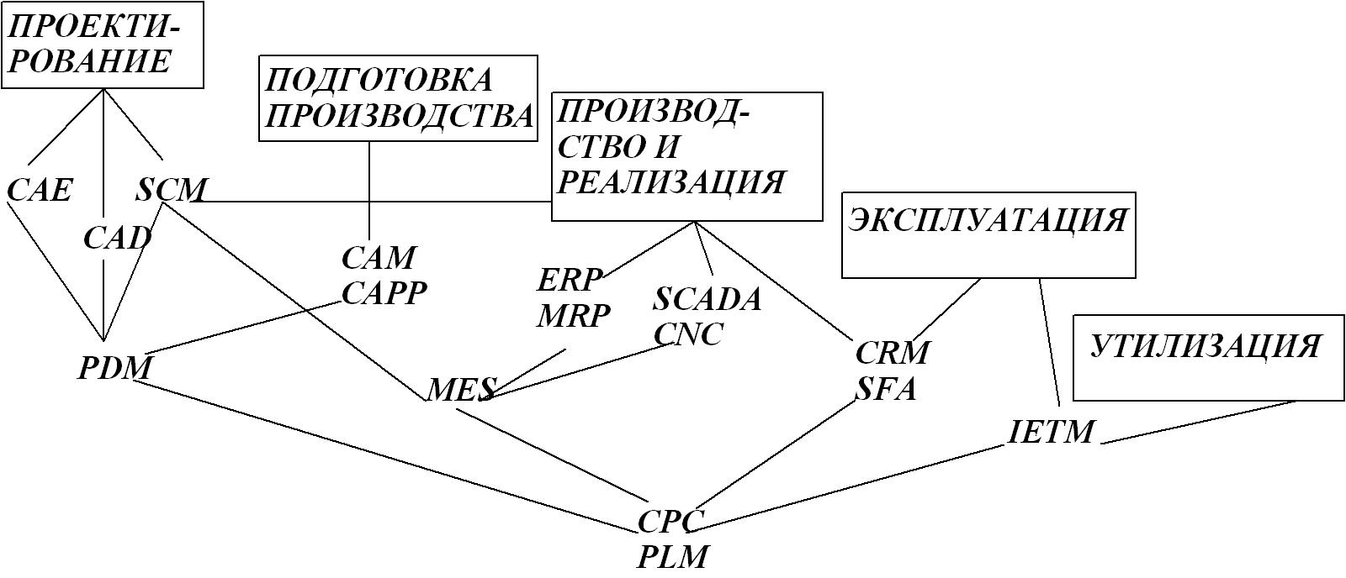
Совместное использование данных (информации, знаний) об изделиях, процессах и ресурсах на различных этапах ЖЦ

Slide 37
ОСНОВЫ УПРАВЛЕНИЯ ПРОЕКТАМИ
Проект определяется как уникальный комплекс взаимосвязанных мероприятий, направленных на достижение конкретной цели при определенных требованиях к срокам, бюджету и качеству ожидаемых результатов.
Проект как вид деятельности отличается следующими особенностями:
направлен на достижение конкретной цели (целей);
включает в себя выполнение взаимосвязанных действий, называемых задачами;
имеет ограничение по времени выполнения;
использует ограниченные ресурсы: людские, финансовые, материальные;
большинство проектов имеет свои уникальные особенности.

